Slide 1
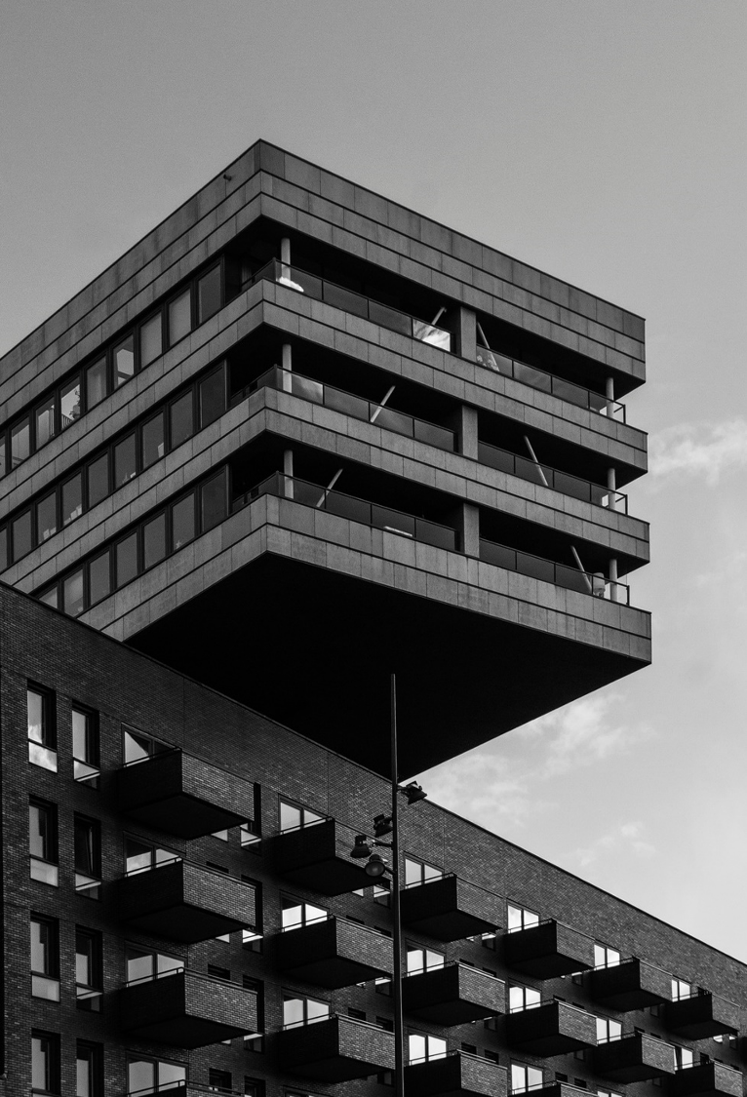

Реализация модели бюджетирования для 1С:Бухгалтерия предприятия КОРП 3.0
Выпускная квалификационная работа
студентка Б9121-01.03.02мкт
Рыжая Алина Дмитриевна
руководитель, старший преподаватель ДВФУ
Матусовская Светлана Владимировна
куратор, заместитель начальника отдела
«Информационно-аналитического управления» АО «ДЦСС»
Казанцев Алексей Константинович

Slide 2

АО «Дальневосточный центр судостроения и судоремонта»
Основная задача организации – контроль за деятельностью обществ группы, осуществляющих ремонт, модернизацию и техническое обслуживание наводных и подводных кораблей и судов Тихоокеанского флота, а также проведение работ по гражданскому судостроению.
Компания получает денежные средства в крупном размере по государственным и частным контрактам, поэтому имеет особую потребность в планировании доходов и расходов на долгосрочную перспективу с возможностью анализа полученных результатов.
Для реализации бизнес-процесса бюджетирования в АО «ДЦСС» используется две бюджетные модели:
Бюджет движения денежных средств (БДДС);
Бюджет доходов и расходов (БДР).

Slide 3
Проблема
БДР, отличается повышенной сложностью реализации, поэтому учет статей бюджетов, относящихся к данной модели, не был автоматизирован и проводился с помощью файлов excel;
ростом объема данных, используемых для бюджетирования, скорость процесса планирования заметно снизилась;
требование ручной проверки полученных результатов, постоянного исправления формул и неточностей;
риски безопасности, при старом подходе к планированию есть необходимость получения данных из базы и передача в сторонние приложения;
желание компании прогнозировать объемы прибыли на долгосрочную перспективу;
Вывод: необходимо автоматизация планирования бюджетирования с целью минимизации действий
пользователей, а также ускорением составления план/прогнозов.

Slide 4
Требования к системе
Учет по ЦФО
Учет по Статьям затрат
Долгосрочное планирование
позволять специалисту вносить информацию о доходах и расходах компании в базу данных, при этом минимизируя ручной ввод
необходимо вести разделение статей затрат на несколько категорий, и проводить предварительный анализ относительно них:
индивидуальные расходы ЦФО;
РБП и страхование;
зарплата и численность работников; ФОТ и категории работников;
амортизация НМА и ОС;
контроль оказания услуг ЦФО, взаиморасчёты с другими подразделениями организации;
позволять планировать будущие доходы и расходы на долгосрочную перспективу от 3 лет
Учет большого количества факторов
Издержки старого способа планирования и контроль
проводить планирование расходов по данным прошлых периодов с учетом различных способов индексации, НДС;
возможность интеграции с БИТ.ФИНАНС;
иметь возможность загружать данные в базу из excel;
печатать бюджетные формы государственного образца;

Slide 5
Идея решения проблемы, актуальность, востребованность
Критерии оценки | Новая подсистема | БИТ.Финанс ПРОФ | «ФинГрад» | «Финансист»
Расчет БДДС и БДР | Отдельные формы | Отдельные формы | Отдельные формы | Отдельные формы, но можно вместе
Финансовые затраты | 120 тыс. рублей (оплата рабочих часов сотрудника) | 450 тыс. руб. + внедрение | 250-500 тыс. рублей ежегодно | 50-70 тыс. рублей ежегодно
Загрузка из excel | Есть, через шаблон | Есть, через шаблон | Ручной ввод | Есть, через шаблон
Отдельный анализ зарплаты, ФОТ | По категориям работников, ЦФО, статьям затрат | По статьям затрат и ЦФО | По ЦФО, без расчета отклонений | Только по статьям затрат
Анализ расходов будущих периодов, амортизация | Есть, с графиком выплат | Есть, без графика выплат | Нет | Нет
Печать форм гос. образца | Есть | Есть | Есть | Нет
Установка контрольных значений | Есть | Есть | Есть | Есть
Годовые планы | Есть, максимально реалистичные | Есть, имеют сложную настройку | Есть, без сравнения с планами | Только по статьям, прогноз только по прошлому периоду
Особенности нового решения:
масштабируемость;
изначально создаётся с учетом специфики внутренних процессов, актуальных требований к планированию и отчетности;
новая подсистема позволяет гибко управлять вводом и анализом данных и проводить предварительный анализ;

Slide 6
Цель
реализовать бюджетную модель БДР с учетом всех требований заказчика.
Задачи
Провести анализ текущей системы учета доходов и расходов компании. Определить, какие данные сейчас вносятся вручную, какие можно загружать автоматически, как организована работа с Excel. Подготовить список необходимых доработок для упрощения ввода и загрузки данных в базу.
Разработать структуру статей доходов и расходов. Разбить все затраты на категории:
индивидуальные расходы ЦФО,
расходы по страхованию и РБП,
фонд оплаты труда, численность работников и категории сотрудников, амортизация НМА и ОС.
Настроить возможность предварительного анализа данных по этим категориям.
Разработать систему планирования финансовых показателей на 3 года и более. Настроить прогноз доходов, расходов, численности работников, ФОТ с учетом изменений по индексации, НДС, планируемых корректировок и данных прошлых лет.
Настроить учет и контроль взаиморасчетов между подразделениями. Организовать систему регистрации услуг ЦФО и внутреннего обмена, обеспечить возможность формирования отчетов по этим данным.
Изучить и описать возможности интеграции с системой БИТ.ФИНАНС. Определить, какие данные можно передавать, в каком виде и как будет осуществляться обмен информацией.

Slide 7
Обоснование средств реализации
Для реализации подсистемы была использована типовая конфигурация «1С: Бухгалтерия КОРП 3.0». В данной конфигурации есть все необходимые типовые объекты (например, справочник «Статьи затрат»), а также компания «ДЦСС» давно использует данную подсистему для построения различных отчетов, с целью анализа данных.

Slide 8
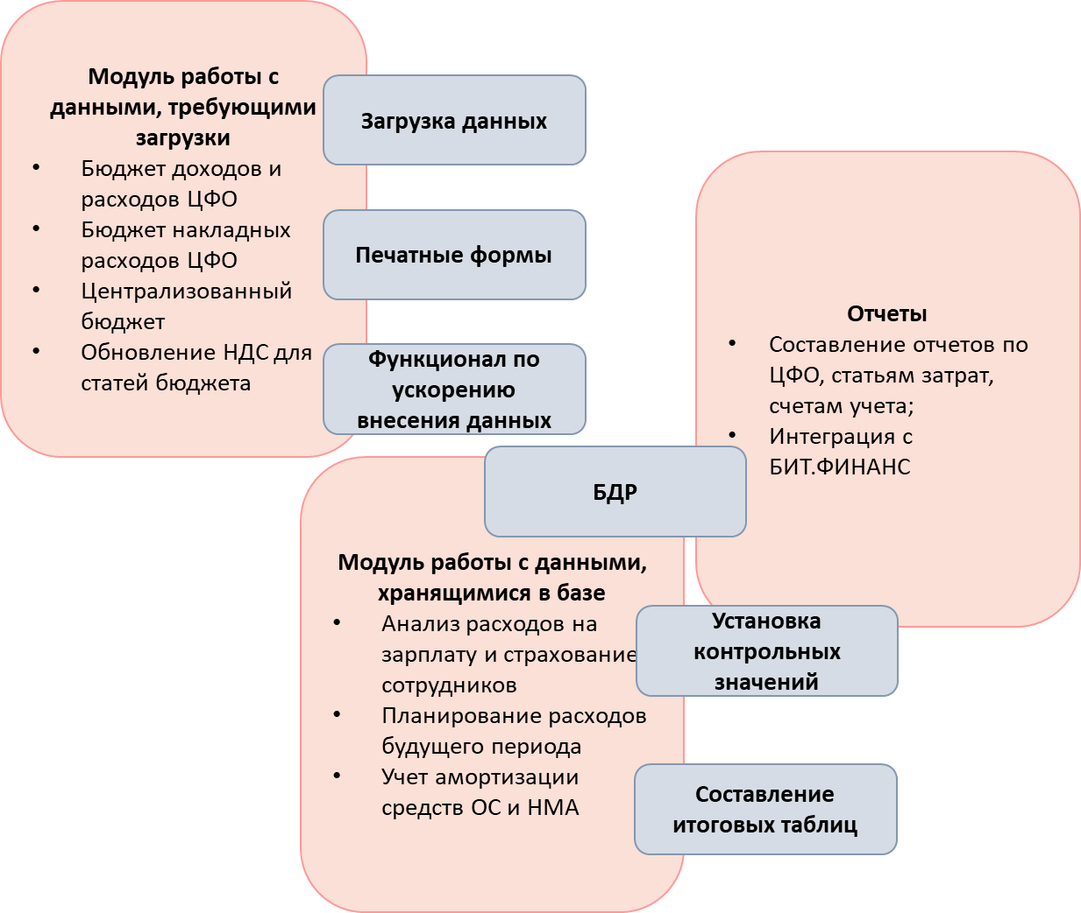
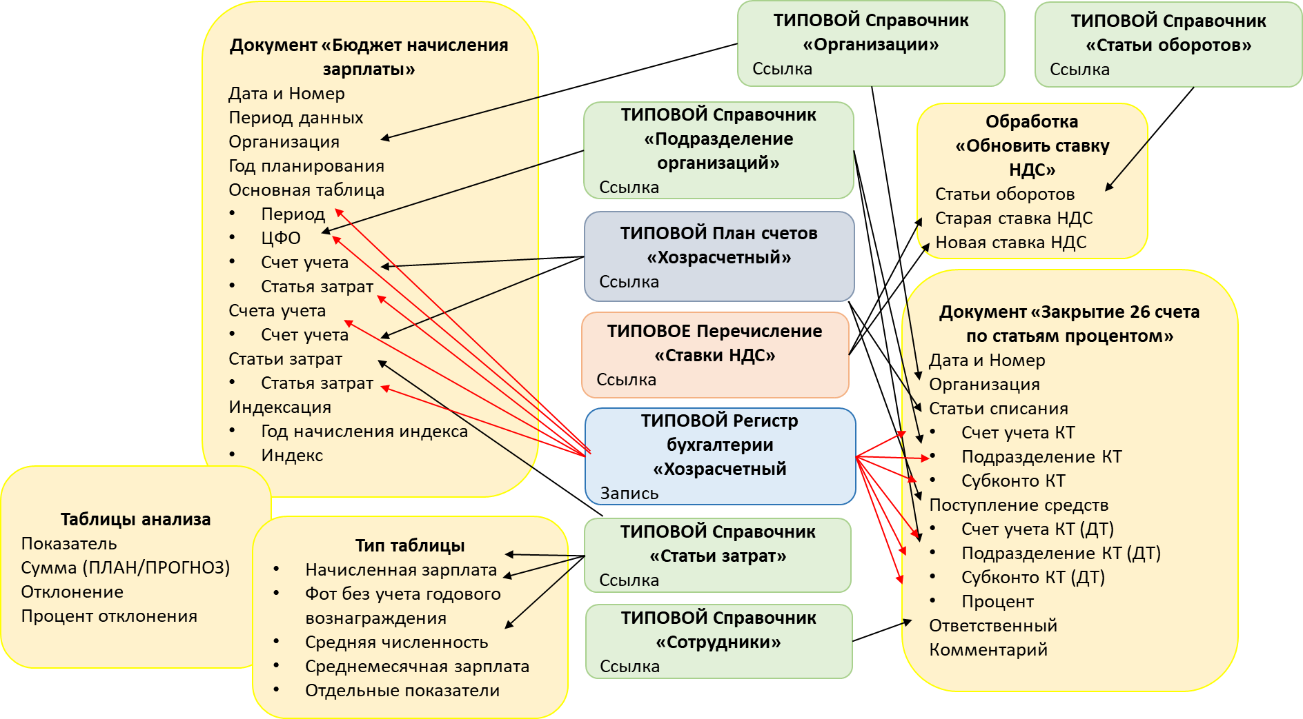
Структура

Slide 9
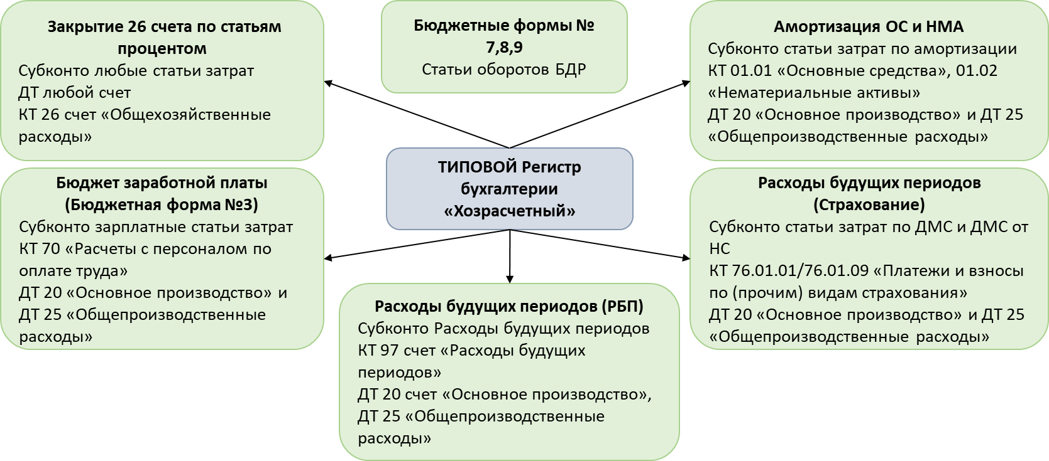
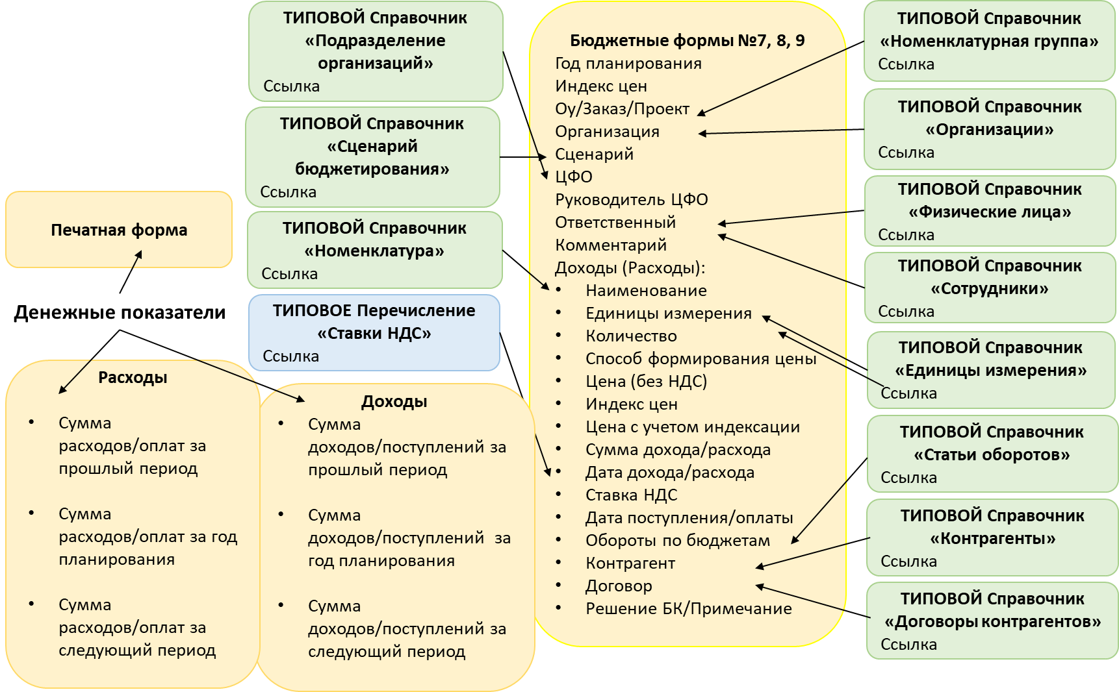
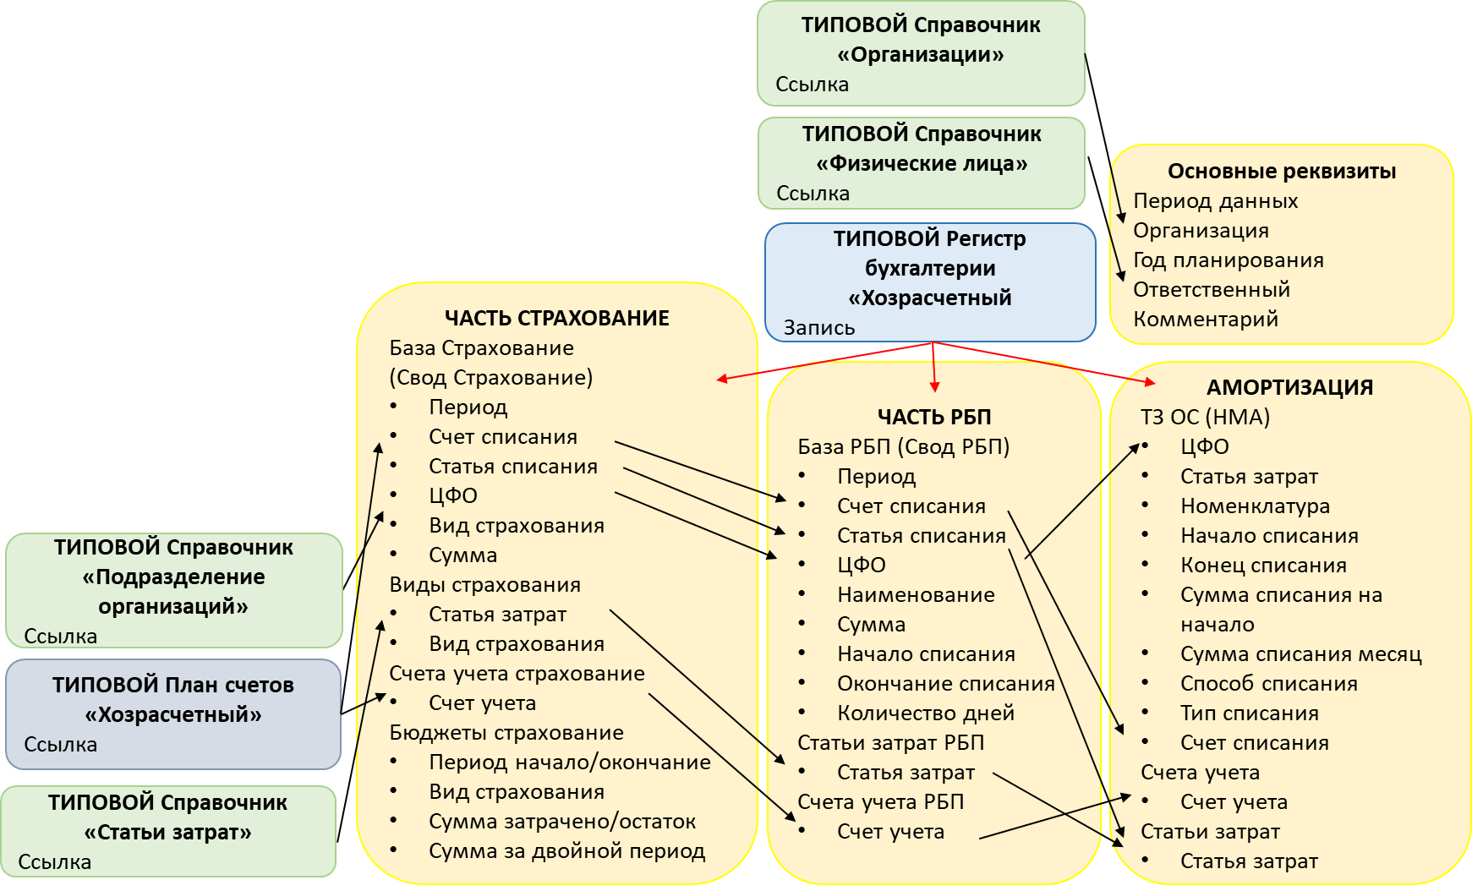
Структура

Slide 10

Спасибо за внимание!

